Slide 1
Тепловые двигатели и их влияние на окружающую среду
«Мы научились плавать в воде, как рыбы, летать в небе, как птицы, осталось только научиться жить на земле, как люди»
Бернар Шоу

Slide 2
Тепловыми двигателями называют машины, в которых внутренняя энергия топлива превращается в механическую энергию.
Что называется тепловыми двигателями?

Slide 3
Перечислите основные виды тепловых двигателей.
ДВС
Тепловые двигатели
Паровые машины
Турбины Газовые и паровые
Реактивные двигатели

Slide 4
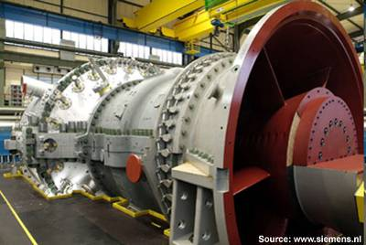
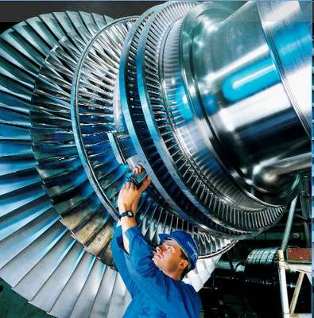
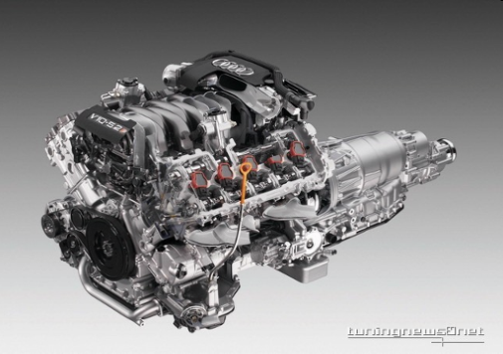
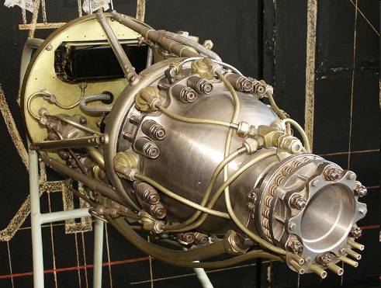
Виды тепловых двигателей
Газовая турбина
Паровая турбина
Двигатель внутреннего сгорания
Реактивный двигатель

Slide 5
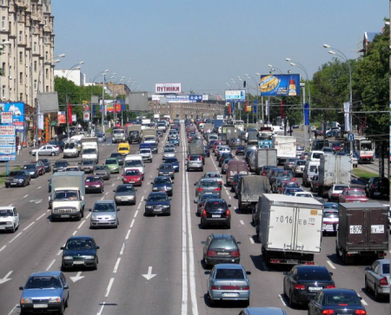

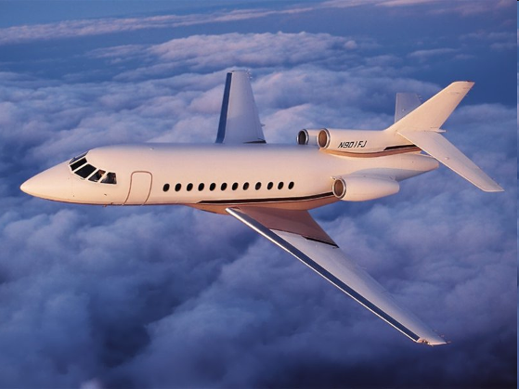
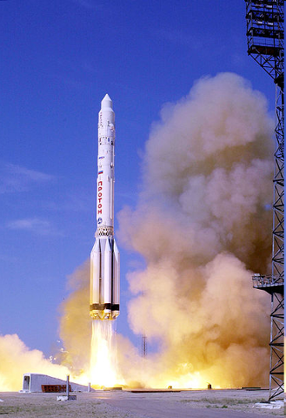
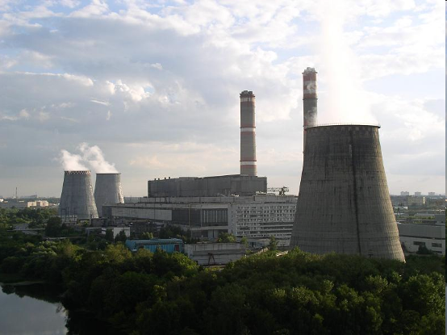
Применение тепловых двигателей
Автотранспорт
Водный транспорт
Авиация
ТЭЦ
Космические ракеты
Notes:
Авиация

Slide 6
Что называется коэффициентом полезного действия?
Это физическая величина равная отношению полезной работы к количеству теплоты, полученной от нагревателя
КПД = ( А_{п} /Q ₁)100%

Slide 7
КПД ТД 45 %.
Что означает это число?
  45% энергии идёт на совершение полезной работы, а 55%энергии тратится впустую на обогрев атмосферы, двигателя и т. д.

Slide 8
КПД тепловых двигателей, %
Паровая машина – 8%
Карбюраторный двигатель -20-30%
Газовая турбина – 36%
Паровая турбина – 35-46%

Slide 9
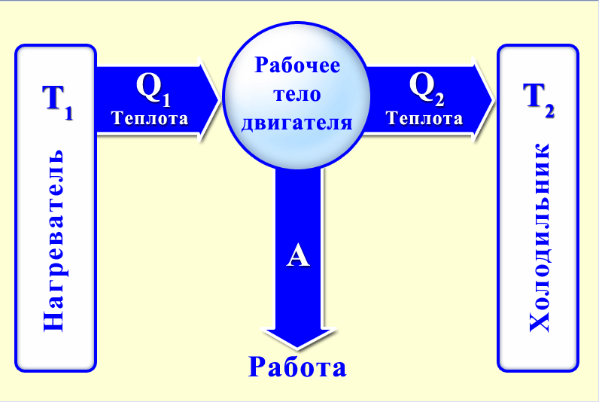
Устройство теплового двигателя
A _{П}= Q₁-Q₂

Slide 10
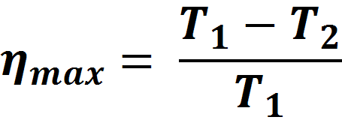
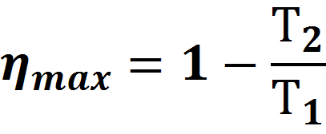

Если Т₂ = 0, то КПД =1=100%
При Т₁ = 800⁰К (t₁ = 527⁰С), Т₂= 300⁰К (t₂ = 27⁰С)

Slide 11
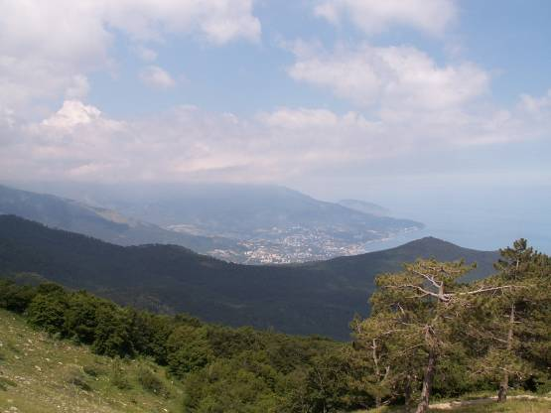
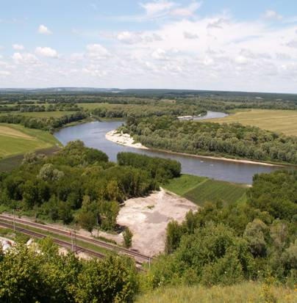
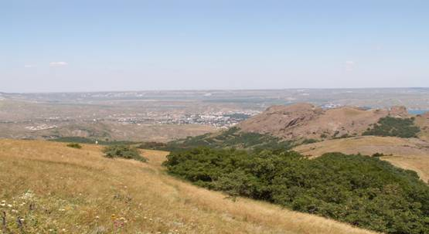
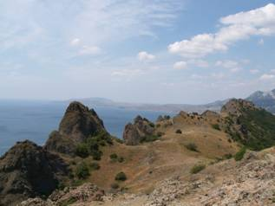
Влияние тепловых двигателей на окружающую среду

Slide 12
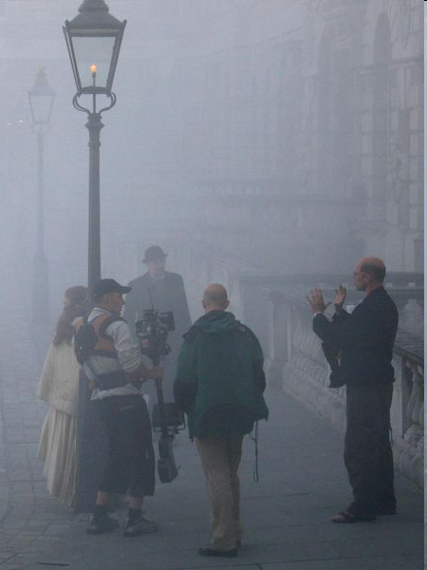

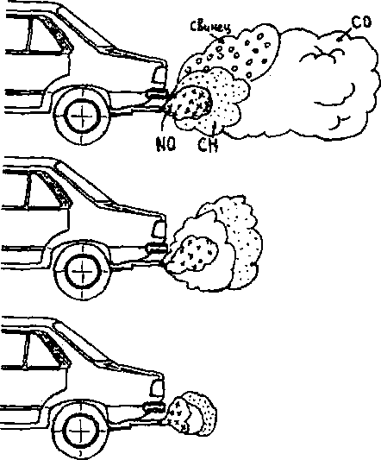
При сжигании топлива
атмосфера загрязняется азотными, серными соединениями.
Образуются твёрдые частицы пыли и сажи, золоотвалы
Загрязняются почвенные воды
Выпадают кислотные осадки

Slide 13
Заболевания, вызванные загрязнением окружающей среды:
бронхит
бронхиальная астма
пневмония
сердечная недостаточность
инсульт
язва желудка

Slide 14
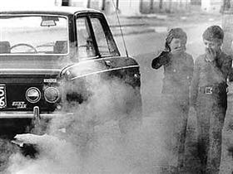
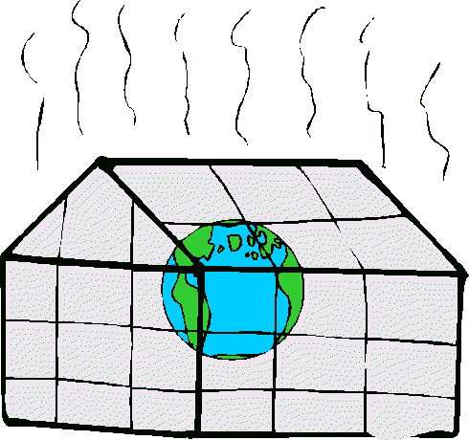
При работе тепловых двигателей
увеличивается содержание СО и СО₂ в атмосфере, что приводит к образованию парникового эффекта
Сбрасываемый в водоёмы отработанный пар приводит к их тепловому загрязнению
Содержание О₂ в воде уменьшается

